Slide 1
Выполнение РГР №1
задача 1
«Геометрические фигуры с вырезами»
КОНУС
Notes:
Здравствуйте. В данном видеоролике разберем решения задачи 1 расчетно-графической работы №1, на примере построения выреза на поверхности конуса.

Slide 2
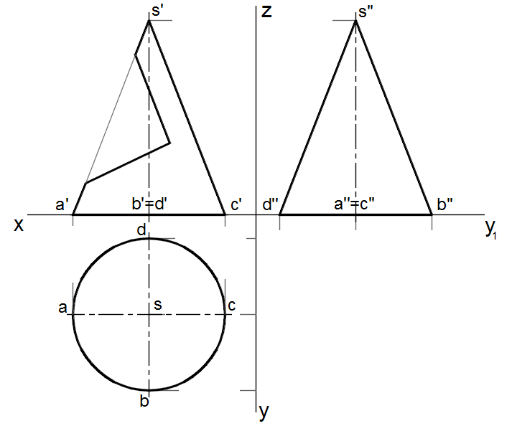
Построение выреза на поверхности конуса
Notes:
Задан конус с вырезом на фронтальном виде. Наша задача построить данный вырез на двух других видах.
Для начала построим виды сверху и слева целого конуса, без учета выреза.

Slide 3
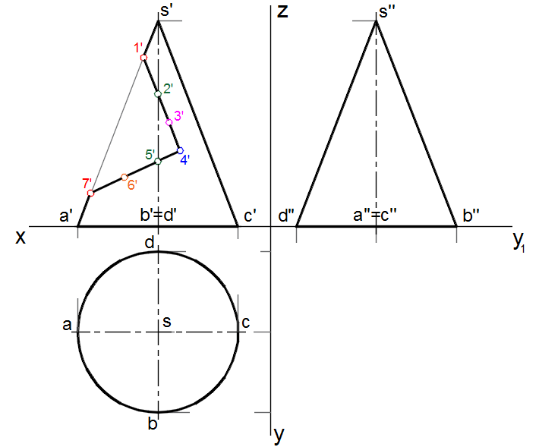
Построение выреза на поверхности конуса
Notes:
На фронтальном виде, по контуру выреза, в произвольном порядке проставим и пронумеруем точки для его построения.

Slide 4
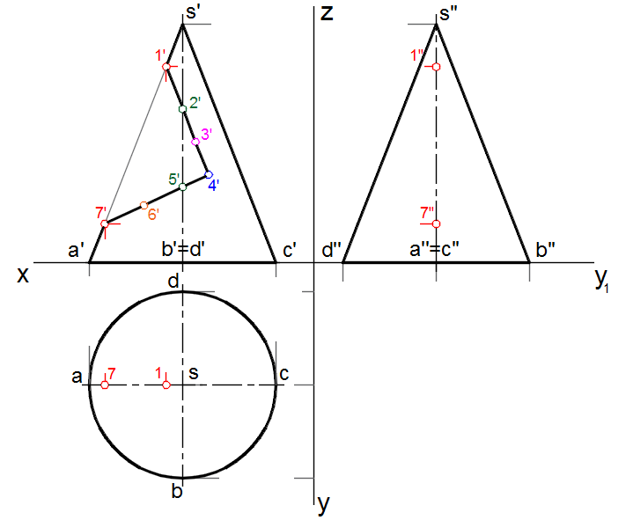
Построение выреза на поверхности конуса
Notes:
Точки 1 и 7 лежат на очерковой образующей AS. Проецируем точки 1 и 7 на соответствующие проекции данной прямой. Так как, точки 1 и 7 лежат на очерковой линии, они имеют по одной проекции.

Slide 5
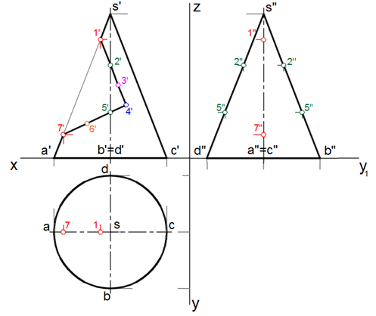
Построение выреза на поверхности конуса
Notes:
Если точки лежат на поверхности тела, то они имеют по две проекции. Так, на пример, точки 2 и 5 лежат на прямых SB и SD и будут иметь по две проекции. На профильном виде, прямые SB и SD будут являться очерковыми вида. В этом случае точки 2 и 5 просто проецируем на данные проекции прямых.

Slide 6
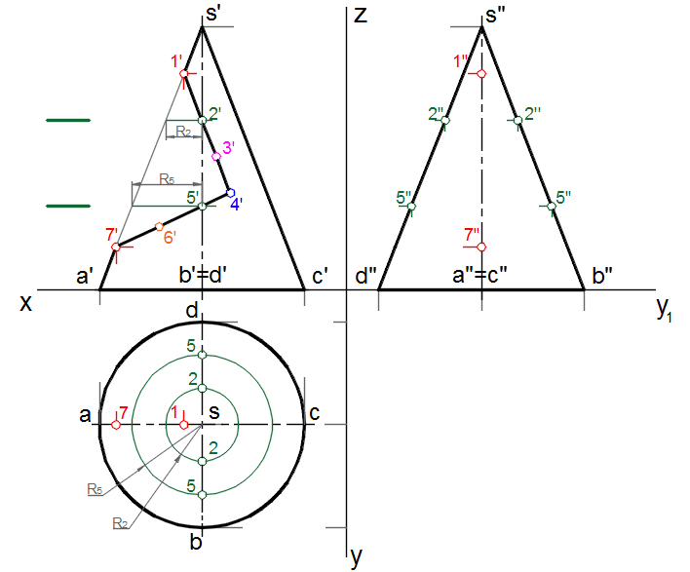
Построение выреза на поверхности конуса
Notes:
Для определения точек 2 и 5 на горизонтальном виде необходимы дополнительные построения. На фронтальном виде через точку 2 проведем секущую плоскость параллельно основанию. В данном случае в сечении получается окружность радиусом R2. Замеряем данный радиус, от оси до очерковой линии, и на виде сверху строим окружность этим радиусом. Проецируем точку 2 на полученную окружность. Не забываем, что будет две проекции данной точки.
Точку 5 строим аналогично.

Slide 7
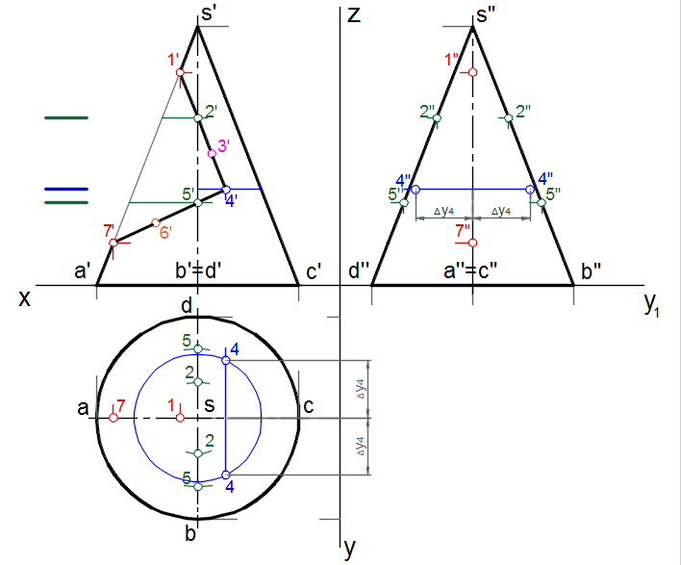
Построение выреза на поверхности конуса
Notes:
Что бы построить точку 4 на горизонтальном виде, воспользуемся тем же методом, что использовали для нахождения точек 2 и 5. Проводим секущую плоскость через т4, параллельно основанию, замеряем радиус от оси до очерка, на горизонтальном виде строим окружность, данным радиусом, и на неё проецируем точку 4. Для построения профильной проекции т4, вначале переносим координату Z данной точки и на этой прямой откладываем расстояние по координате Y (ΔY4), замерив данное расстояние на виде сверху, от оси до проекции т4.

Slide 8
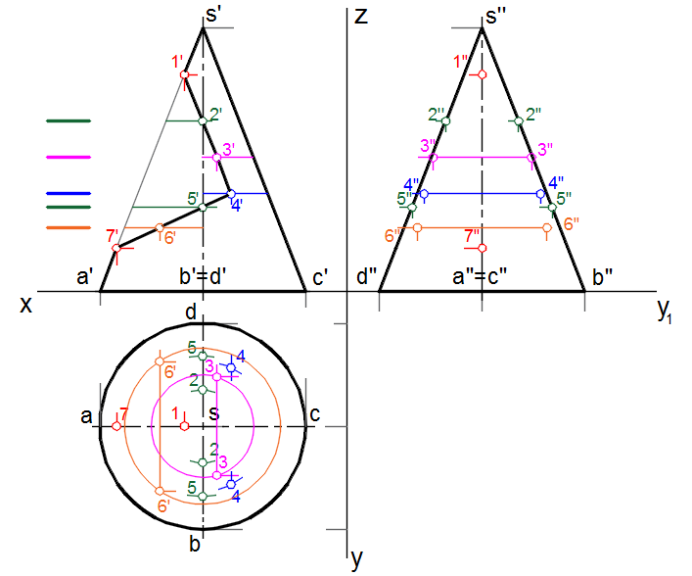
Построение выреза на поверхности конуса
Notes:
Идентичные построения проведём для точек 3 и 6.

Slide 9
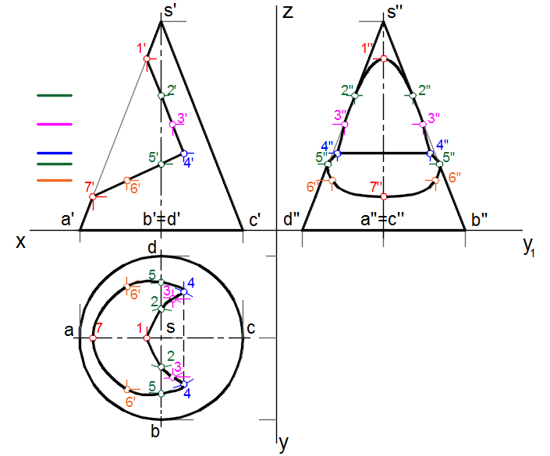
Построение выреза на поверхности конуса
Notes:
Соединяем полученные проекции точек в кривую линию. Получили три проекции конуса с вырезом. Задача решена.

